Slide 1
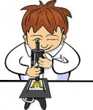
Детское экспериментирование- средство интеллектуального развития дошкольников
2012-2013г

Slide 2
……дети любят искать, сами находить. Они всегда чувствуют себя Колумбами, не устают удивляться многочисленным чудесам живой природы.
А. Эйнштейн.

Slide 3
Цель :создание условий для формирования основ целостного мировидения ребёнка старшего дошкольного возраста средствами эксперимента.

Slide 4
Задачи:
Формировать у детей дошкольного возраста диалектическое мышление, т.е. способности видеть многообразие мира в системе взаимосвязей и взаимозависимости.
Развивать собственный познавательный опыт с помощью наглядных средств(символов, моделей, условных знаков, схем и т.д.)
Расширять представления детей о физических свойствах окружающего мира.
Развивать умения анализировать, сравнивать, обобщать, ставить цель, планировать свои действия и делать выводы.
Приобщать детей к красоте окружающего мира.
Формировать опыт выполнения правил техники безопасности при проведении экспериментов в лаборатории.
Привлекать родителей к процессу экспериментирования в повседневной жизни.

Slide 5
Предметно-развивающая среда для детского экспериментированию

Slide 6
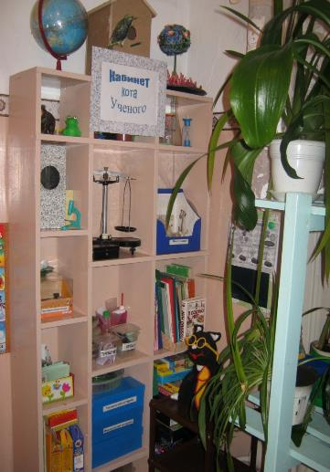
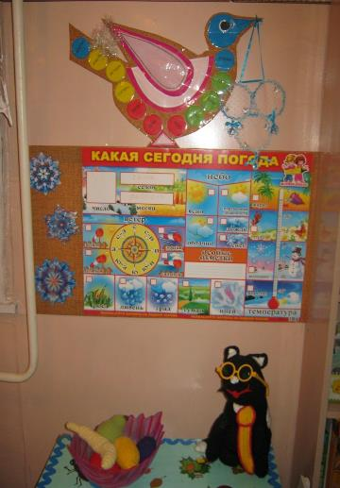
Кабинет « Кота Ученого»

Slide 7
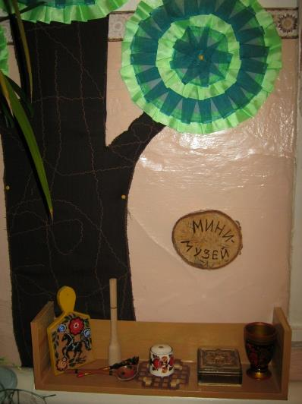
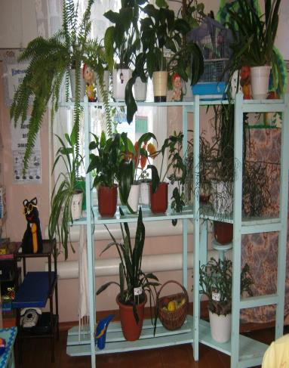
Мини-музей : « Чудо-дерево»
«Уголок природы»

Slide 8
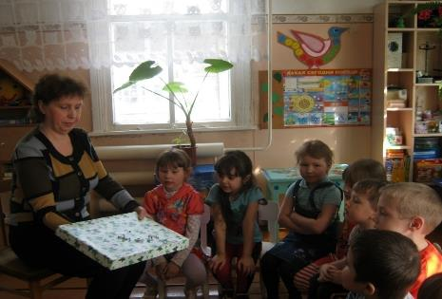
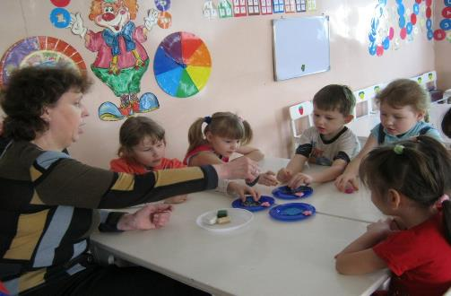
Занятия по экспериментальной деятельности
Тема: « Свойства магнита»

Slide 9
В процессе детского экспериментирования дети учатся:
Видеть и выделять проблему;
Принимать и ставить цель
Решать проблемы: анализировать объект или явление, выделять существенные признаки и связи, отбирать средства и материалы для самостоятельной деятельности, осуществлять эксперимент;
Высказывать суждения, делать выводы и умозаключения;
Фиксировать этапы действий и результаты графически.

Slide 10
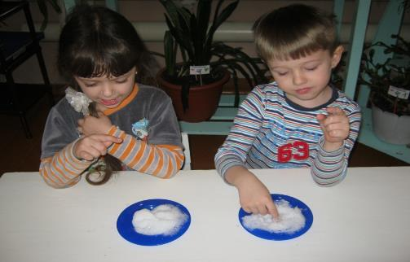
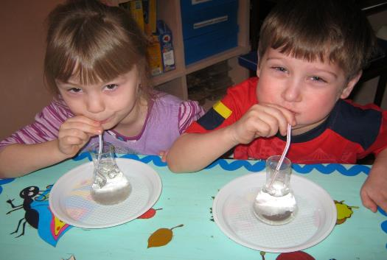
Опыты:
Тема : «Свойства снега»
Тема: « Воздух-невидимка»

Slide 11
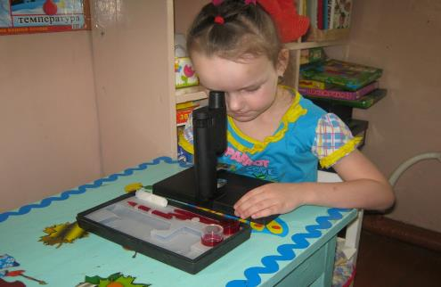
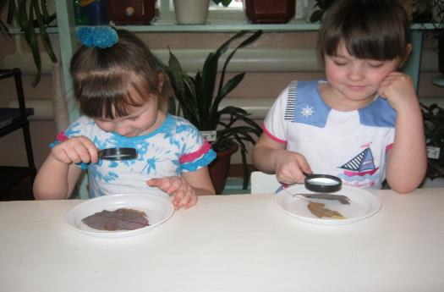

Slide 12
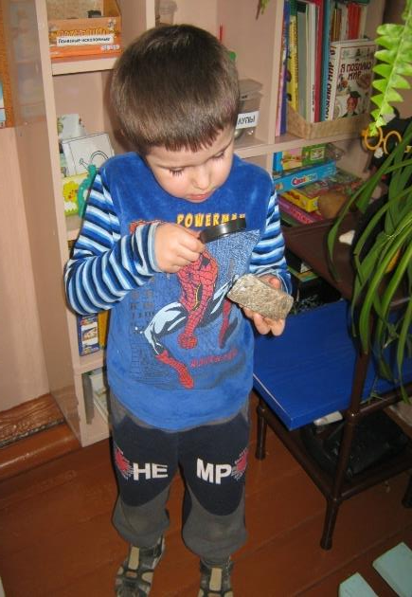
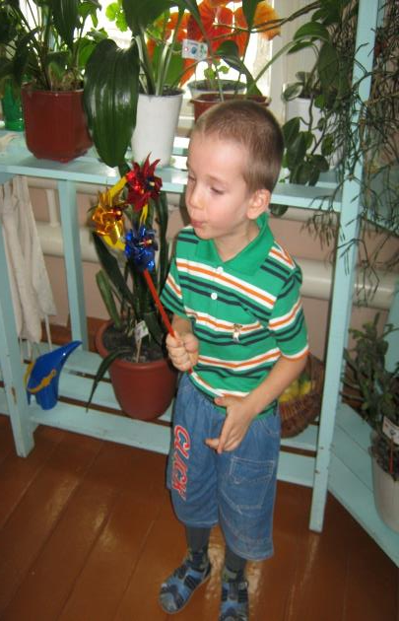

Slide 13
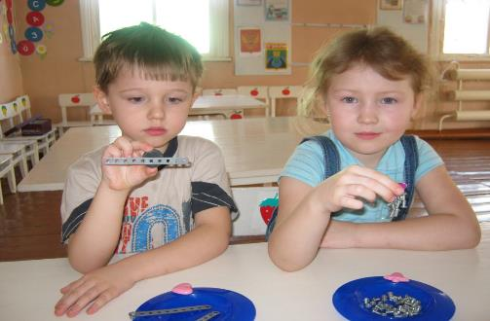
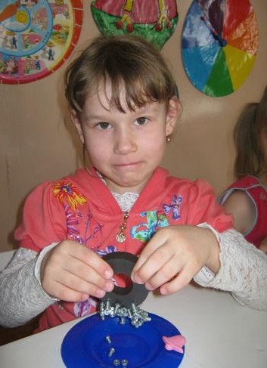
« Чудо-магнит»

Slide 14
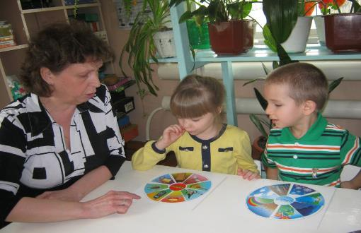
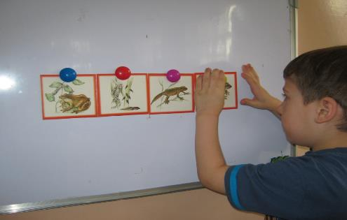
Дидактические игры

Slide 15
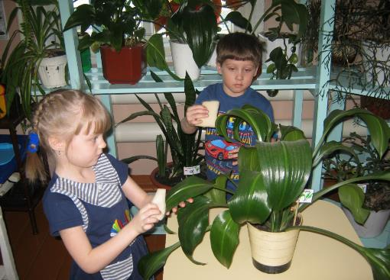
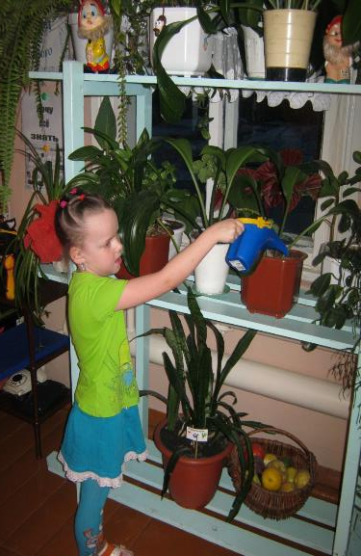

Slide 16
Диагностика овладения знаниями и умениями экспериментальной деятельности

Slide 17
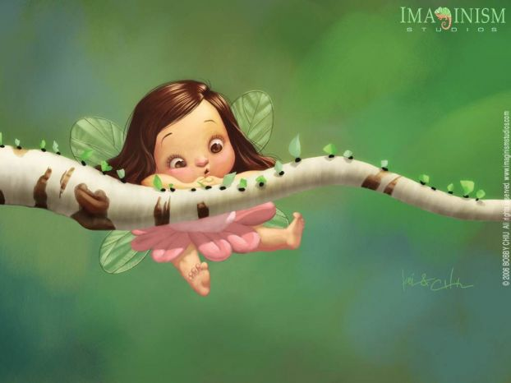
Спасибо за внимания
Спасибо за внимание!

